Slide 1
Connecteur SECIB EXPERT
Numériser directement de votre application

Slide 2
CONNECTEUR SECIB EXPERT
Le connecteur SECIB EXPERT permet de numériser vers vos dossiers clients
Depuis l’écran tactile du MFP vous aller pouvoir :
Sélectionner le dossier client
Sélectionner le libellé du dossier client
Renommer le document
Envoyer au format PDF/A (texte)
Numériser directement dans l’application SECIB EXPERT

Slide 3
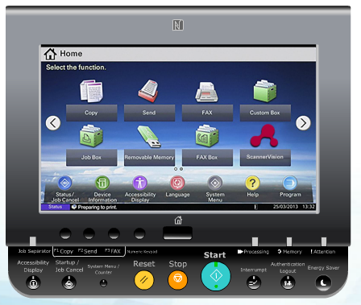
PRINCIPE DE FONCTIONNEMENT
Lancer l’application de numérisation depuis l’écran du multifonction

Slide 4
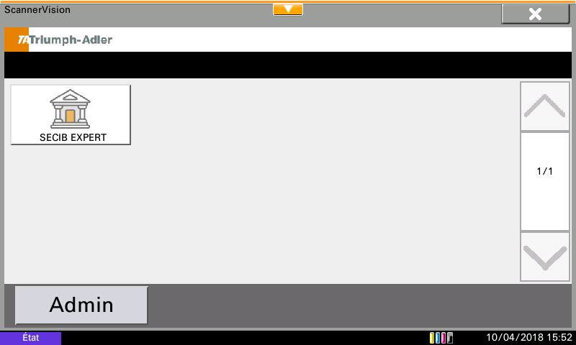
PRINCIPE DE FONCTIONNEMENT
Sélectionner le profil SECIB EXPERT pour numériser vers votre application métier.

Slide 5
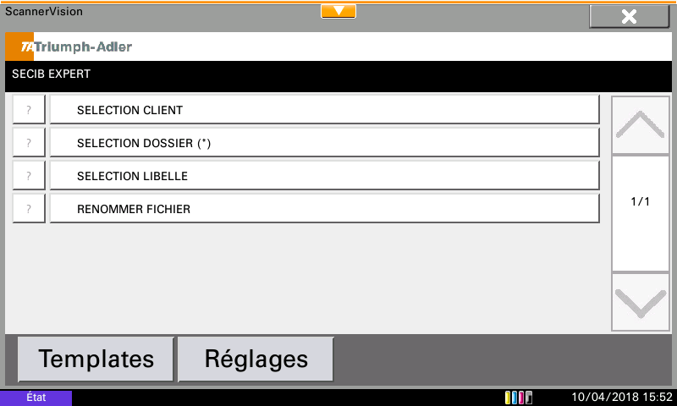
PRINCIPE DE FONCTIONNEMENT
Sélectionner le client ou le numéro de dossier

Slide 6
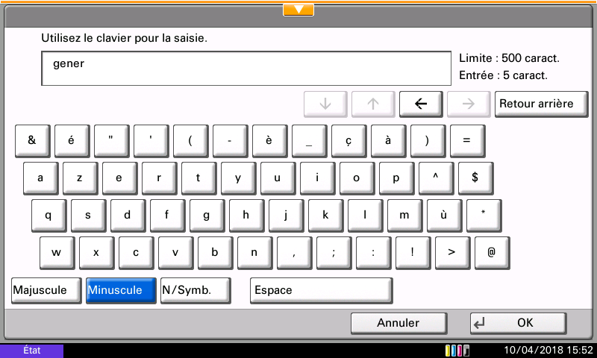
PRINCIPE DE FONCTIONNEMENT
Un clavier* apparait sur le multifonction. Saisissez le nom du client ou le numéro du client.
* Un support clavier en option permet de supporter un clavier “CHERRY”

Slide 7
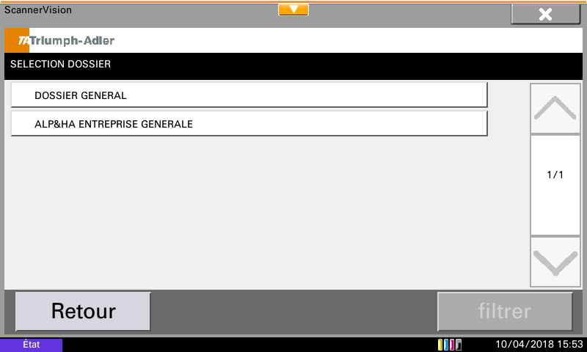
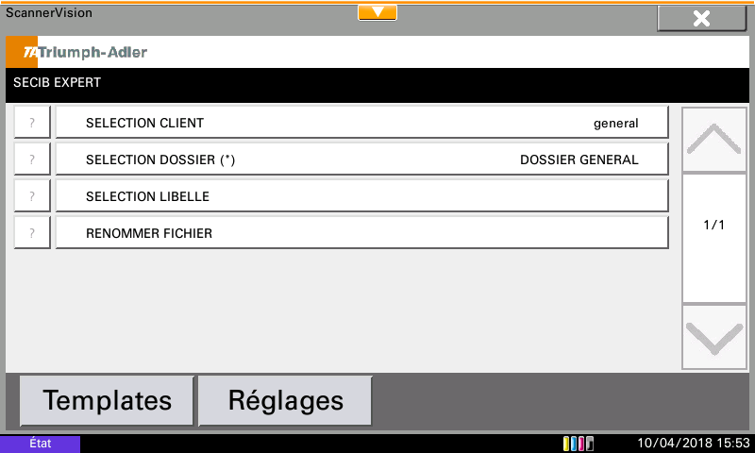
PRINCIPE DE FONCTIONNEMENT
Grace à la fonction de recherche, la liste des clients comprenant les lettres ou les chiffres qui ont été saisis apparaissent sur l’écran du multifonction.
Je sélectionne le dossier client ou le numéro de dossier client.

Slide 8
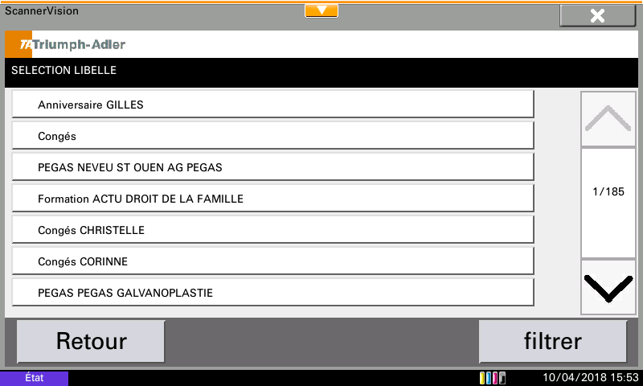
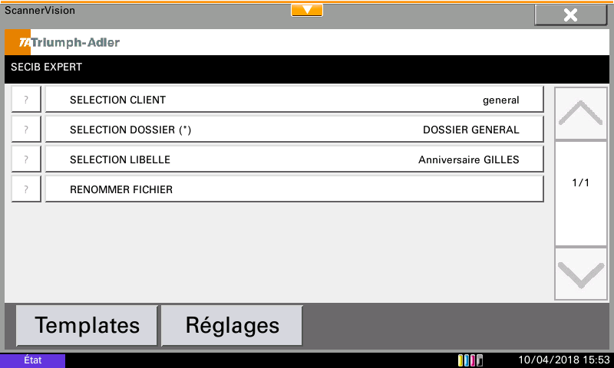
PRINCIPE DE FONCTIONNEMENT
Je sélectionne le type de libellé. La liste de libellé propre au dossier client apparait sur l’écran du multifonction.

Slide 9
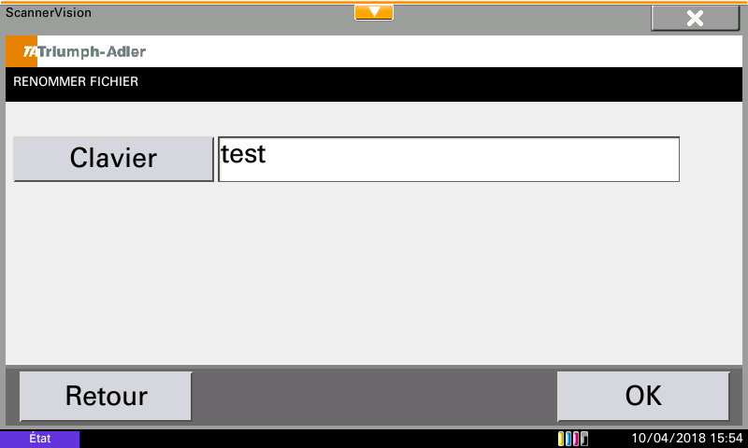
PRINCIPE DE FONCTIONNEMENT
Je renomme le fichier depuis le multifonction

Slide 10
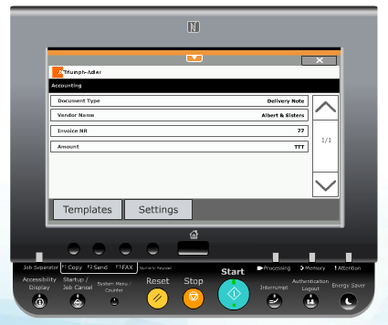
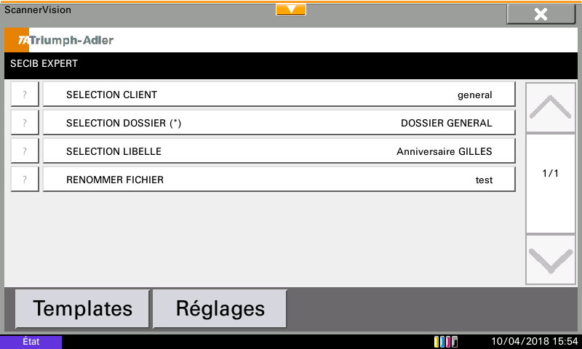
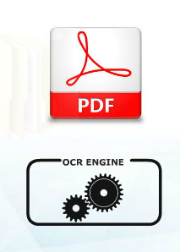
PRINCIPE DE FONCTIONNEMENT
Le document est prêt à être numérisé, j’appui sur la touche départ.
Le document est scanné, traité par la solution, puis routé au format PDF/A (texte) dans le dossier client de SECIB EXPERT

Slide 11
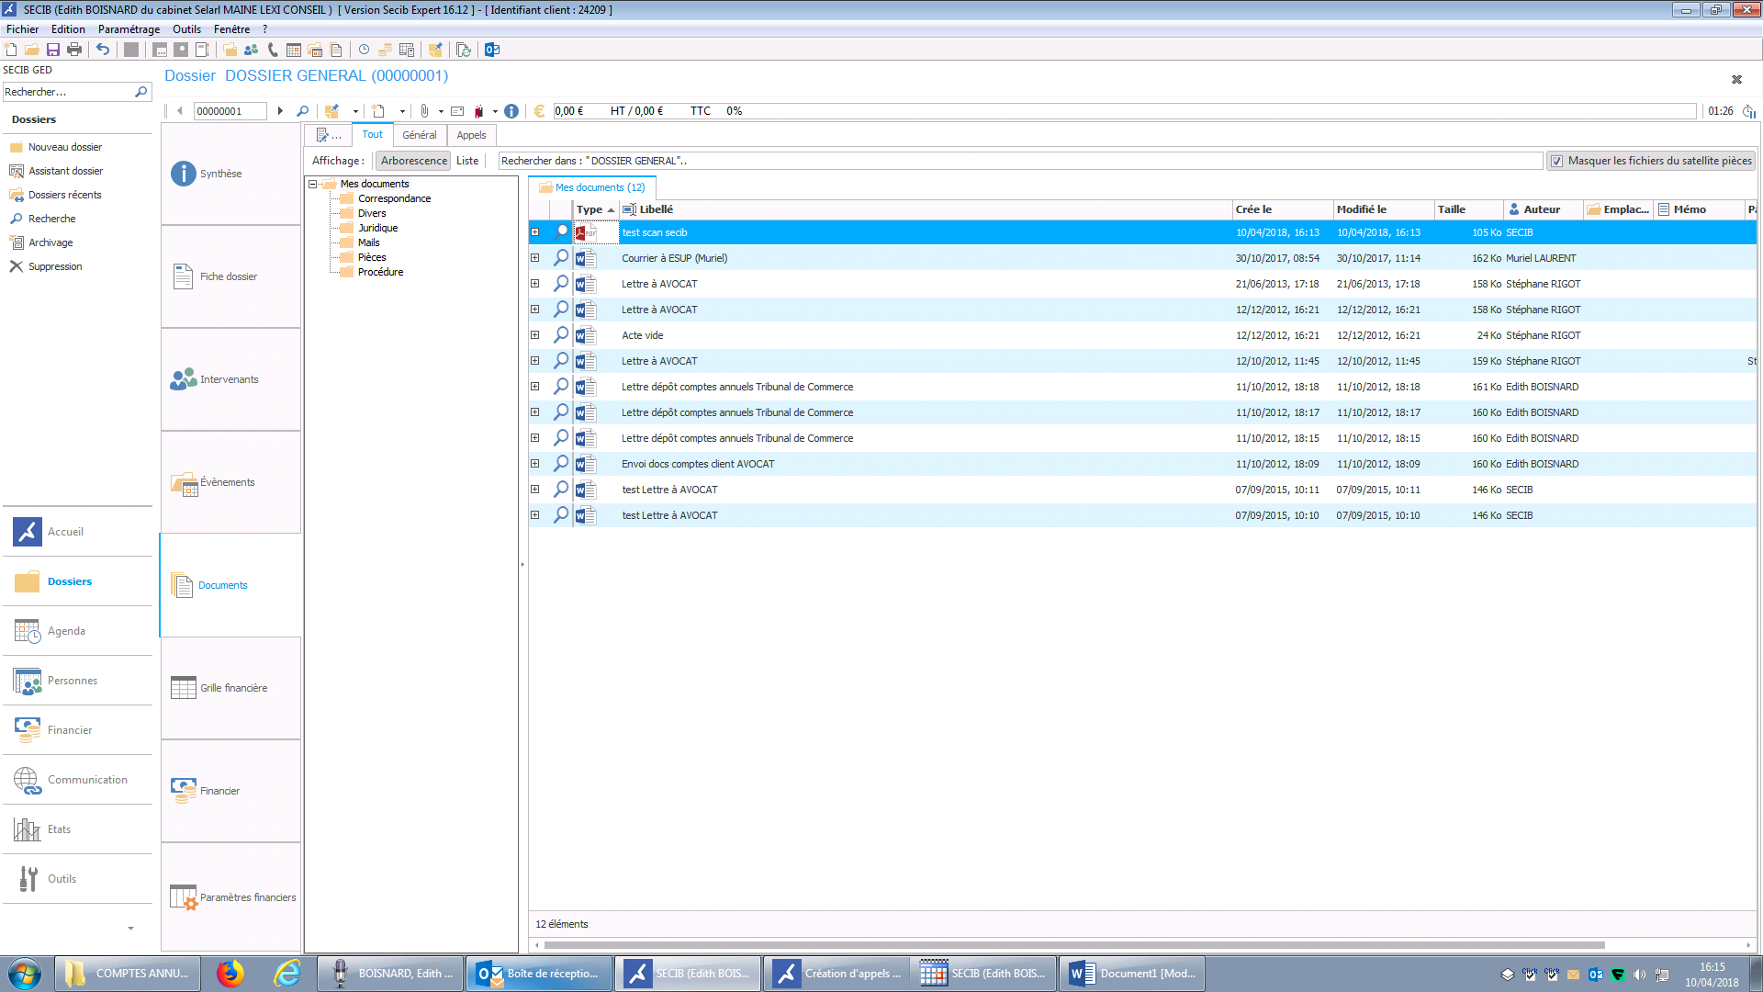
PRINCIPE DE FONCTIONNEMENT
Depuis SECIB EXPERT je visualise mon document dans le dossier client qui correspond.

Slide 12
Merci de votre attention !

